Slide 1

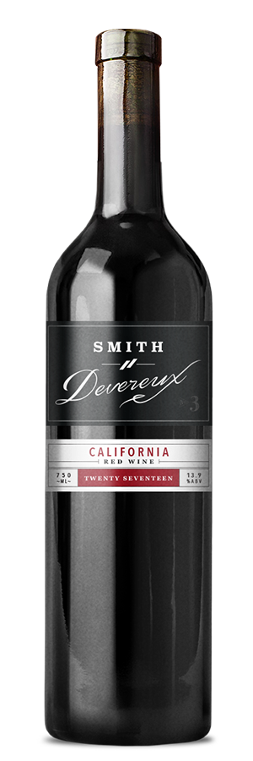
와인 전문 기업 ㈜에프엘코리아 브랜드 문의 02)449-3151
BRAND STORY / 브랜드 스토리
스미스 데브르(Smith Devereux)의 시작은 음악과 와인으로 시작되었습니다.
와인을 사랑했던 여행 및 와인 작가 이안 데브르와 음악에 변화를 추구했던 음악계의 스티브
스미스 두 사람이 우연히 만나 공동의 관심사이자 보다 나은 미래를 열망했던 음악과 와인에
대한 이야기를 나눈 후 평생의 우정, 와이너리 설립을 준비하게 됩니다.
이어 음악과 와인에 대한 배경을 곁들여, 나파 밸리 최고의 포도를 재배하는 존과 함께
세계 최고의 와인을 합리적인 가격으로 만들어보겠다는 꿈을 실현해 가고 있습니다.
컬트와인 – 생산량은 소량이지만 품질이 뛰어난 와인을 지칭. 프랑스 보르도처럼 까베르네
쇼비뇽을 주 품종으로 사용하며, 부티크 와인으로 불리기도 한다. 최근 나파밸리의 최상급
와인들을 뜻한다.
PRODUCT INTRODUCTION / 제품 소개
스미스 데브르 No 3 (캘리포니아 레드 블렌드) 2017 / 2,500케이스 생산 – 한정수입 상품
(Smith Devereux No 3)
생산지역 : California
포도품종: Syrah 75% Cabernet Franc 25%
선명한 붉은 레드
다크 초콜릿, 레드 과실 류, 구운 오크 향 및 바닐라 향의 아로마
섬세한 탄닌에 부드러운 맛과 피니쉬
6개월 오크 숙성 거친 후 출하 / 빈티지에 따라 40-50% 새 프렌치 오크
SELLING POINT / 주요 판매 포인트 및 한 줄 평
와인 애호가들의 꿈을 담은 진정한 캘리포니아의 컬트와인
스미스 데브르
음악과 와인의 블렌딩
Awards / 수상내역
2019 Sunset Magazine Wine Competition, Gold Medal, with 92 pts 2020 Sunset International Wine Gold Medal, with 92 pts 2020 East Meets Wine Competition Award Gold Medal, with 93 pts

